Slide 1
بنام خدا
مورنینگ پزشکی خانواده
بیمار نوزاد ۸ روزه با قرمزی و تورم ناف
استاد راهنما؛سرکار خانم دکتر اسمعیلی
عضو هیئت علمی گروه اطفال
ارائه دهنده؛امید فردین مهر.دستیار پزشکی خانواده دانشگاه علوم پزشکی تهران
اردیبهشت۱۴۰۱

Slide 2
بیمار نوزاد ۸ روزه که توسط مادر با تورم و قرمزی ناف به درمانگاه پزشکی خانواده آورده شده است.

Slide 3

معرفی بیمار
حاصل NVD در بیمارستان
سن حاملگی ۳۸هفته و ۳ روز
وزن تولد :۳۹۰۰
وزن موقع معاینه:۳۸۰۰
قد تولد:۴۸
دور سر:
آپگار:۹از ۱۰
فرزند سوم خانواده اتباع افغانستان
تغذیه با شیر مادر
T:37
PR:130
RR:40

Slide 4
معرفی بیمار؛
رفلکس مورو، ساکینگ نرمال
شکاف کام نداشت
شکل قفسه سینه نرمال بود
هر دو نیپل در خط وسط و با فاصله ی نرمال و بدون تورم،قرمزی،یا ترشح
سمع ریه نرمال
سمع قلب نرمال
شکم نرم
در معاینه کبد در زیر لبه ی دنده ای لمس شد.
بند ناف افتاده بود و ناف قرمز و متورم بود.ترشح نداشت.قوام نرم داشت.
به گفته ی مادر،ناف روز گذشته افتاده است.و مادر از زردچوبه برای خشک شدن ناف استفاده کرده است.
در معاینه:
کاملا هوشیار بود.
فونتانل قدامی نرمال، بدون بالجینگ یا فرورفتگی.
فونتانل خلفی نرمال
اریتما توکسیکوم مختصر در گونه ها داشت.
رنگ پوست کل بدن صورتی و نرمال بود.زردیا سیانوتیک نبود.
سفال هماتوم نداشت
چشمها قرینه ،اسکلرا سفید رنگ و فاقد خونریزی.
گوشها شکل نرمال(low set ear نداشت)
پل بینی نرمال سوراخهای بینی نرمال
لبها طبیعی شکاف لب نداشت

Slide 5
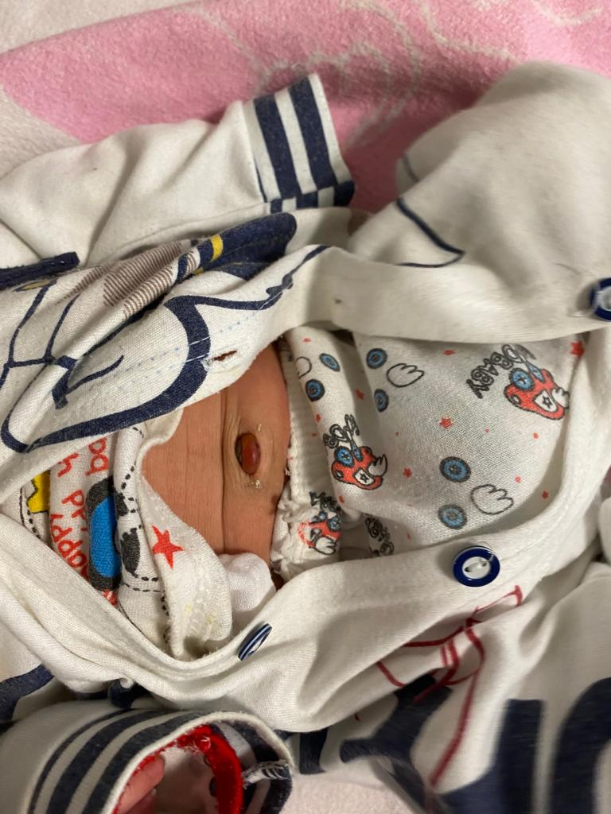
معرفی بیمار؛
ژنیتالیا پسرانه،هر دو بیضه در اسکروتوم لمس شد.
مجرای ادراری باز بود.هیپو یا اپیسپادیاز نداشت.
معاینه ی لگن نرمال بود.مانور بارلو و ارتولانی نرمال
اندامها نرمال بود.انگشت های دست و پا نرمال بود.انتهای اندامها سیانوتیک نبود.
آنوس باز بود.
تون عضلانی نوزاد نرمال بود.
دستها و پاها حالت فلکشن و با حرکات نرمال بود.
خطوط کف دستها نرمال.
ستون فقرات نرمال بود.
کلافه ی مویی در انتهای سلکروم دیده نشد.

Slide 6
?Differential diagnosis

Slide 7
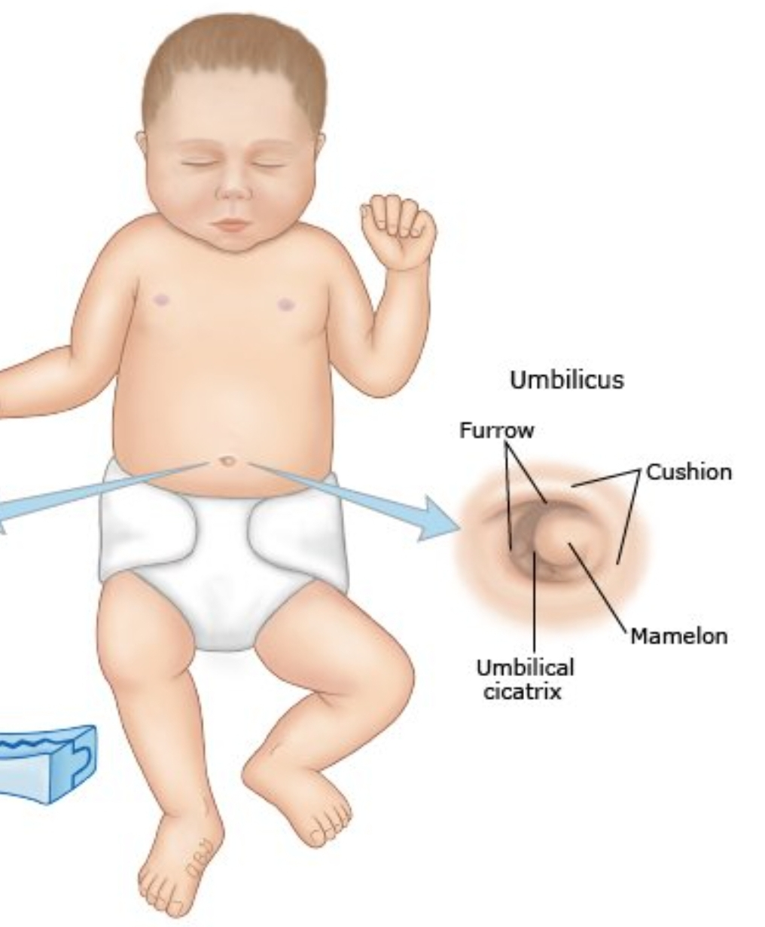
بند ناف
متشکل از ۲ شریان و یک ورید،ژله وارتون
قبل تولد:ارتباط خونی بین جنین و جفت
بعد از تولد باقیمانده ی آن معمولا تا ۷ روز می افتد
مشکلات ناف:عفونت،فتق ،گرانولوم،ناهنجاریهای مادر زادی و...
ناف شامل سه منطقه
بالشتک
ماملون
سیکاتریکس(محل تقاطع مزودرم داخل و خارج جنینی)
محل ناف:خط وسط در سطح تاج ایلیاک(در آکندروپلازیا، پایین تر)

Slide 8
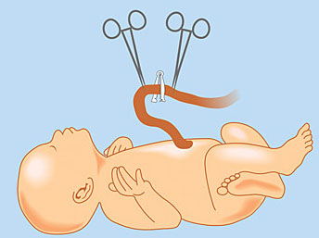
مراقبت از بند ناف
برش استریل(تیغه،قیچی،دستکش)جلوگیری از امفالیت و کزاز
استفاده از کلرهگزیدین در شرایط غیر استریل
در بیمارستان:مراقبت خشک فقط
افتادن بند ناف یک تا سه هفته(الکل× خارج از پوشک در معرض هوا

Slide 9
مراقبت‌های درست از بند ناف
ریشهٔ بند ناف را تمیز و خشک نگه دارید، اما با هیچ ماده‌ای آن را تمیز نکنید.
پوشک را به شکلی ببندید که از این ریشه فاصله داشته باشد.
برای خشک نگه داشتن ریشهٔ بند ناف، پوشک را زیر ناف ببندید.
تا وقتی این ریشه نیفتاده است، نباید نوزاد را در آب غوطه‌ور کرد.
به جای غوطه‌ور کردن نوزاد در وان آب، می‌توانید او را با یک اسفنج نرم مخصوص نوزاد تمیز کنید.
در هوای گرم، فقط یک پوشک مناسب و یک بلوز راحت تن کودک کنید تا هوا بتواند جریان یابد و بند ناف برای افتادن خشک شود.
قبل از افتادن بند ناف، بهتر است لباس‌هایی را که باعث زیاد گیر کردن به بند ناف می‌شود تن نوزاد نکنید.
هرگز سعی نکنید بند ناف را از بدن نوزاد جدا کنید؛ حتی زمانی که به نظر می‌رسد فقط به یک مو بند است.
اقدام به کندن بند ناف ممکن است باعث خونریزی شود.
کمی ترشح از بند ناف طبیعی است. این مایع معمولاً از ریشه ترشح می‌شود و باید به سادگی پاک شود.
برای تمیز کردن بند ناف از الکل، بتادین یا ضدعفونی‌کننده‌های دیگر استفاده نکنید تا بند ناف در زمان معمول خودش بیفتد و دیگر خطر عفونت نیز وجود نداشته باشد.

Slide 10
?Differential diagnosis
Umbilical infection
Umbilical anomalies
Umbilical hernia
...
...
...

Slide 11
Umbilical infection
عفونت ناف
علل:
بلافاصله بعد از تولد توسط میکروارگانیسم های (استافیلوکوک ها و سایر کوکسی های گرم مثبت)
رگهای خونی ترومبوز شده،باعث ورود میکروارگانیسم ها به خون (سپسیس )
بافتهای مرده و ایجاد محیط مناسب رشد .

Slide 12
انواع عفونت ناف؛
    Omphalitis
    Necrotizing fasciitis
    Funisitis
    Infected umbilical piercing

Slide 13
Omphalitis
امفالیت:
عفونت ناف یا بافتهای اطراف
عمدتا بیماری نوزادی
عفونت چند میکروبی
پاتوژن های غالب شامل استافیلوکوکوس اورئوس، استرپتوکوک پیوژنز و باکتری های گرم منفی مانند اشریشیا کلی، کلبسیلا پنومونیه و پروتئوس میرابیلیس
با استفاده روتین از رژیم های مراقبت از بند ناف آنتی استافیلوکوک، عفونت های گرم منفی ناف افزایش یافته است .
علاوه بر این، باکتری های بی هوازی مانند Bacteroides fragilis، Clostridium perfringens و Clostridium tetani می توانند در ایجاد عفونت های ناف، به ویژه در نوزادانی که از مادران مبتلا به کوریوآمنیونیت متولد می شوند، نقش داشته باشند.
مشخصات: ترشح چرکی ، اریتم ، سفتی ، حساسیت
در کشورهای توسعه یافته نادر(0.7)%
در متولدین در منزل تا 22%
در ستینگ هایی که منابع محدود دارند تا 8%

Slide 14
Risk factors of omphalitis
وزن کم هنگام تولد
زایمان طولانی
پارگی طولانی مدت غشاء یا عفونت مادر
زایمان غیر استریل
کاتتریزاسیون ناف
زایمان در خانه
مراقبت نادرست از بند ناف همچنین استفاده فرهنگی از فضولات گاو
. ناهنجاری های سیستم ایمنی، مانند نقص در چسبندگی لکوسیت ها، نوتروفیل ها یا عملکرد لنفوسیت های کشنده طبیعی، و تولید اینترفرون

Slide 15
Clinical features
ویژگی های بالینی :
ترشح خفیف از ناف در غیاب علائم التهابی ممکن است یک اتفاق طبیعی باشد، حتی زمانی که با بوی خاصی همراه باشد.
خونریزی ناف ممکن است همراه با امفالیت رخ دهد، زیرا عفونت ترومبوز عروق ناف را به تاخیر می اندازد.
علائم سیستمیک، از جمله بی حالی، تب، تحریک پذیری و تغذیه نامناسب حاکی از عفونت یا عارضه شدیدتر است
. شایع ترین عارضه امفالیت سپسیس است .
سایر عوارض عبارتند از: آرتریت نافی سپتیک، ترومبوز ورید باب، آبسه کبد، پریتونیت، قانقاریا روده، بیرون زدگی روده کوچک، فاسیای نکروزان و مرگ

Slide 16
Treatment of omphalitis
کشت ترشحات قبل از شروع درمان(درصورت امکان)
کشت خون و کشت مایع مغزی نخاعی در بیماران تب دار
درمان آنتی بیوتیک وریدی ۱۰ روز
درمان آنتی بیوتیک بر علیه میکروبهای گرم مثبت و منفی(پنی سیلین و آمینوگلیکوزیدهای تزریقی)
در جوامع مقاوم(وانکومایسین بجای پنی سیلین)
کلیندامایسین یا مترونیدازول هم برای پوشش بی هوازی ها(بخصوص در ترشحات بدبو یا مادر مبتلا به کوریوآمنیونیت(

Slide 17
Mortality
مرگ و میر:
میزان مرگ و میر بین 7 تا 15 درصد برآورد شده
جنس مذکر، نارس بودن، زایمان سپتیک (از جمله زایمان بدون برنامه ریزی در خانه) و دمای غیرطبیعی از عوامل خطر برای پیش آگهی ضعیف در نوزادان مبتلا به امفالیت
ایجاد فاسیای نکروزان با نرخ مرگ و میر بالاتری همراه است.

Slide 18
Necrotizing fasciitis
یک عارضه نادر از امفالیت است .
این یک عفونت چند میکروبی پوست، چربی زیر جلدی و فاسیای سطحی و عمیق است.
با گسترش سریع عفونت و التهاب و علائم سمیت سیستمیک مشخص می شود.
نوزادانی که با فاسییت مراجعه می کنند، شیوع بالایی از باکتریمی، شوک و مرگ دارند .
میزان مرگ و میر گزارش شده به 60 تا 85 درصد می رسد .
جراحی تهاجمی سریع، آنتی‌بیوتیک‌های وسیع الطیف، و مراقبت‌های حمایتی در مدیریت فاسییت نکروزان حیاتی هستند علاوه بر دبریدمان دیواره شکمی درگیر، برداشتن ورید ناف، هر دو شریان نافی و هر باقیمانده اوراکال که وجود دارد، مهم است، زیرا ممکن است در عفونت نکروزان دخیل باشند (حتی اگر طبیعی به نظر برسند).

Slide 19
FuniSitis
عفونت قارچی - فونیزیت التهاب بند ناف است که با کوریوآمنیونیت (در پاسخ به عفونت داخل آمنیوتیک) رخ می دهد. عفونت قارچی فقط سطح خارجی بند ناف و ژله وارتون را درگیر می کند و عروق ناف را درگیر نمی کند.
سلول های التهابی که از طریق عروق جنین در بند ناف مهاجرت می کنند، شواهدی از پاسخ جنین به یک عامل پاتولوژیک خارجی است که منشأ مادری دارد.
فونیسیت استامپ ناف را درگیر نمی کند که آن را از امفالیت متمایز می کند.
قارچ نکروزان با عفونت طولانی مدت رخ می دهد و با بقایای التهابی و کلسیفیکاسیون بافت های بند ناف مشخص می شود.
نوزادان مبتلا به عفونت قارچی می توانند سالم به دنیا بیایند، اما باید با آنتی بیوتیک های وسیع الطیف (مشابه رژیم مورد استفاده برای امفالیت) برای حداقل هفت روز درمان درمان شوند.

Slide 20
Infected umbilical piercing
پیرسینگ های ناف عفونی با ترشحات چرکی از پوست سوراخ شده همراه با سفتی اطراف، اریتم و حساسیت مشخص می شود.
مراقبت موضعی زخم و آنتی بیوتیک های موضعی معمولاً برای رفع عفونت موضعی در کودکان بزرگتر کافی است و معمولاً نیازی به برداشتن دستگاه نیست.
هنگامی که عفونت ادامه دارد یا در کودکی کمتر از یک سال رخ می دهد، آنتی بیوتیک های خوراکی با هدف درمان استافیلوکوکوس اورئوس و استافیلوکوکوس پیوژنز توصیه می شود.

Slide 21
Primordial prevention
ارتقاء بودجه ی خدمات بهداشتی در مناطق کمتر برخوردار و حاشیه ی شهرها
برنامه ریزی های کلان برای پوشش حداکثری بیمه برای اقشار کم درآمد
برنامه ریزی مناسب برای سامان دهی مناسب اتباعی که بصورت غیر قانونی وارد کشور میشوند.

Slide 22
PrimAry prevention
افزایش سطح آگاهی های بهداشتی با استفاده از رسانه های ارتباط جمعی از جمله رادیو و تلویزیون
برگزاری همایش ها کلاسها و آموزش های بهداشتی برای مادران باردار و خانمهای در سن بارداری
تقویت و ارتقاء مطالب بهداشتی در کتب درسی

Slide 23
Secondary prevention
ایجاد شرایط مناسب برای مراجعه و مراقبت ازمادران باردار
استقرار پزشک خانواده و خانه ی بهداشت در مناطق کمتر برخوردار برای ارائه ی خدمات بهداشتی و آموزشی

Slide 24
Tertiary prevention
پیگیری مادران بارداردر ماههای آخر از نظر مراجعه به بیمارستان
افزایش سطح بهداشتی بیمارستانها و مراکز تخصصی زایمان،اتاق عمل ها،زایشگاهها
اجرای کامل برنامه ی کنترل عفونت در مراکز بهداشتی درمانی.

Slide 25
Quaternary prevention
جلوگیری از ارجاعات غیر ضروری
جلوگیری از انجام اقدامات تشخیصی و درمانی اضافه

Slide 26

فراموش نکنیم!!!
پرسنل اورژانس شهر(EMS)
جزء کادردرمان هستند
تولید کننده ی بیمار نیستند...
با آنها مهربان باشیم...

